Slide 1
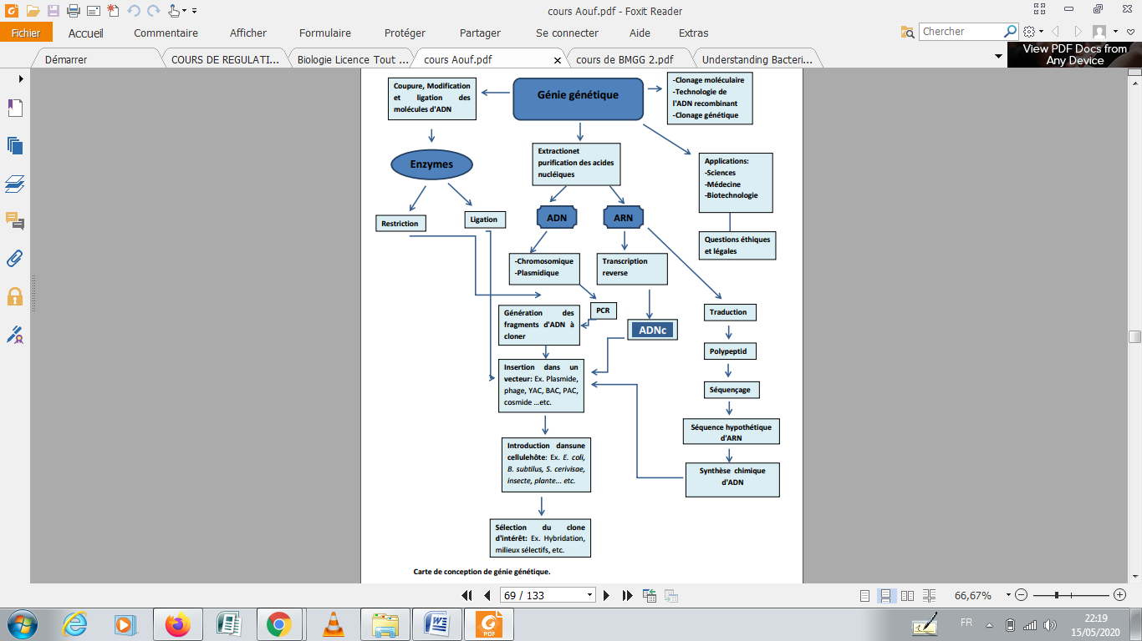
Le génie génétique
Est l'ensemble des outils permettant de modifier la constitution génétique d'un organisme en supprimant, en introduisant ou en remplaçant de l'ADN qui peut être introduit directement dans les cellules de l'organisme hôte ou dans des cellules cultivées in vitro puis réintroduites dans un organisme.
Les étapes à entreprendre sont:
1- Isolement d'une séquence d'acide nucléique, idéalement un gène.
2- L'insertion de ce gène dans un vecteur (Ex. plasmide ou phage).
3- L'incorporation de vecteur dans un hôte (Ex. E. coli).
4- L'hôte transformé peut assurer la propagation du vecteur à chaque cycle de réplication.

Slide 2
Les outils en biologie moléculaire
Détection et coloration des acides nucléiques
1. Absorption en UV
2) Coloration

Slide 3
1. Absorption en UV
Les bases azotées (A, C, G, T et U) absorbent dans l’UV aux alentours de 260 nm.
DO = ε x C x L = 10.000 C x L
L= 1 cm,
AMP: ε259 =15.400 M-1cm⁻¹
GMP: ε 253 =13.700 M-1cm⁻¹
CMP: ε 271 = 9.000 M-1cm⁻¹
TMP: ε 267 = 9.600 M-1cm⁻¹
UMP: ε 262 =10.000 M-1cm⁻¹
─
ε 260 = 10.000 M-1cm⁻¹
Donc DO = 10.000 x C.
Le poids moléculaire moyen d’un nucléotide est égal à 300.
DO = 10.000 xC / 300 (avec C en g/l). Dans ce cas DO = C/30 (avec C en µg/ml)
Donc une unité absorbance de 1 Do donne une concentration de 30 µg d'ADN/ml
Expérimentalement une unité absorbance de 1 Do donne une concentration de 50 µg d'ADN/ml en raison des interactions entre les bases dans les structures secondaires de l'ARN ou dans la double hélice d’ADN.

Slide 4
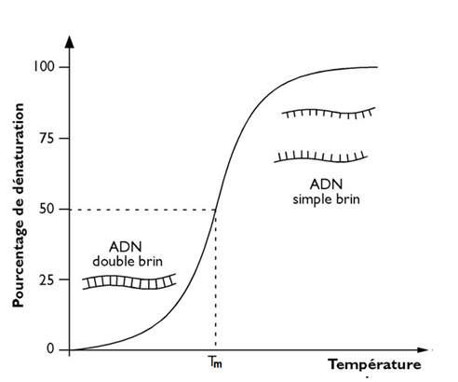
Notez bien qu’à 260nm on ne dose pas seulement l'ADN ou l'ARN mais aussi les nucléotides libres.
Les protéines absorbent à 280 nm (ε trp = 5600 M-1cm-1 et ε tyr = 1200 M-1cm-1), si bien qu'on considère que si le rapport A280/A260 = 0.5, la solution est dépourvue de protéines.

Slide 5
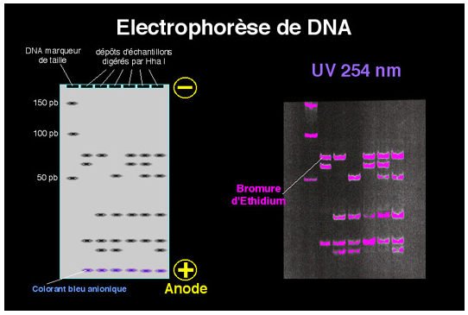
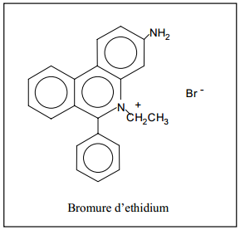
Coloration
a) Le bromure d'éthidium (BET)
C’est agent intercalant qui interagit avec les plateaux des bases.
L'interaction du BET entre les bases les éloigne les unes des autres, augmente le pas de l’hélice et diminue de la densité de l’ADN
Lorsqu'il est exposé à des rayonnements ultraviolets (λ exc.: 302 nm ou 546nm; λ em:590nm), il devient fluorescent avec une couleur rouge-orangé, 20 fois plus intense lorsqu'il est lié à l'ADN.
C’est un agent mutagène ,cancérigène et tératogène. En France, l'Institut national de recherche et de sécurité propose l’iodure de propidium comme produit de substitution.

Slide 6
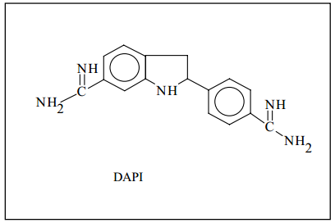
Le DAPI, 4',6-diamino-2-phenylindole
Est un fluorochrome (λexc: 344nm, λem: 466nm) ce qui permet de détecter et quantifier l'ADN de l’ordre du nano gramme grâce à un microscope à fluorescence ou par cytométrie en flux.
Il est très spécifique de l’ADN, il ne réagit pas avec l’ARN
N’est pas affectée par le surenroulement
Se lier fortement aux bases adénine (A) et thymine (T) de l'ADN.

Slide 7
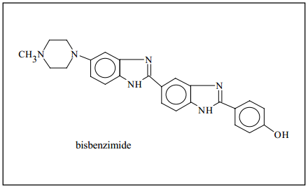
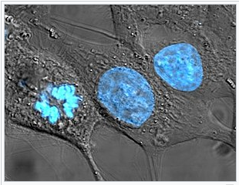
La bisbenzimide ou Hoechst 33258
Il est souvent utilisé comme alternative à un autre colorant d'acide nucléique : le DAPI.
C'est un composé fluorescent (λ exc.: 365nm, λ em: 450nm) qui se fixe au niveau du sillon mineur de la double ; il ne s'intercale pas entre les bases.
Il a plus d'affinité pour les séquences riches en adénine et thymine.
La sur des séquences riches en AT augmente considérablement la fluorescence obtenue.
Utilisé à une concentration comprise entre 0,1 et 12 µg/ml pour la coloration de cellules car il est perméable aux cellules
Permet de marquer les cellules vivantes fixées. Par exemple pour détecter les cellules en division.

Slide 8
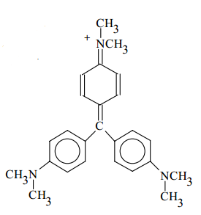
Le cristal violet ou violet de gentiane
De couleur violette, d'autant plus foncée que le nombre de groupements méthyle augmente
Il n'est pas toxique et n’abîme pas l'ADN comme le bromure d'éthidium.
n'est pas très sensible, il faut au moins 200 ng d'ADN pour révéler la présence d’ADN sur un gel alors que 10 ng suffisent pour la détection au bromure d’éthidium
Il est principalement utilisé pour colorer des gels préparatifs d’agarose ou de polyacrylamide pour faire un clonage.

Slide 9
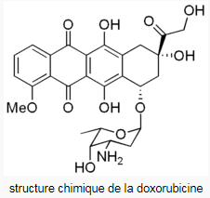
L’adriamycine (doxorubicine)
L’adriamycine est un composé antitumoral utilisé dans la chimiothérapie du cancer qui forme des complexes avec l’ADN et non avec les autres composants de la cellule.
Sensibilité de l’ordre de 5 µg.
Spécifique de l’ADN et ne réagit pas avec l’ARN.
Cette molécule peut s'intercaler préférentiellement entre deux bases G-C
Absorbe à 475 nm est réduite proportionnellement à la quantité d’ADN ajoutée au milieu.

Slide 10
Les enzymes
Ils permettent de travailler sur les acides nucléiques, de les modifier, de les couper, de les associer etc...
1) les nucléases (DNases et RNases)
a) Les DNases
Sont des hydrolase qui clive les liaisons phosphodiester (au niveau d’un phosphate) de brins d'acides nucléiques entre deux nucléotides et libèrent deux fragments un se terminant par un 3’OH et l’autre par un 5’ phosphate.
Toutes les DNases ont besoin d'ions divalents. Pour les inhiber, il suffit juste d’ajouter un chélateur d'ion divalent tel que l'EDTA dans la solution d’ADN pour quelle soit stable.
On distingue deux types de nucléases :
Les exonucléases qui digèrent l'ADN en retirant les nucléotides à partir d’une extrémité,
Les endonucléases qui coupent un des deux brins au milieu du polymère.

Slide 11
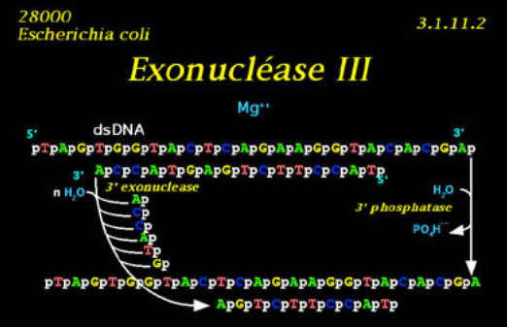
Exonucléases (classées dans les groupes EC 3.1.11 à EC 3.1.16)
Hydrolysent le premier ou le dernier nucléotide des acides nucléiques (ADN ou ARN) à partir d'une extrémité dans un sens 5' vers 3' ou l'inverse.
1. Exonucléase III
Hydrolyse l’ADN double brin dans le sens 3'→5' à la condition que l’extrémités 3'(OH) soit en retrait (n’est pas sortante)
Libère des monodésoxynucléotides à partir de l'extrémité 3' d'un ADN bicaténaire
Elle est inactive sur ADN simple brin et sur des ADN double brins obtenus par coupure franche avec des enzymes de restriction.

Slide 12
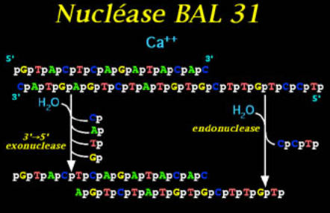
2. Bal 31
Exonucléase dont le sens principale est 3’→ 5’ car elle a aussi une activité 5’→3’.
Résorbe progressivement les extrémités 3’ des ADN double brin puis agit comme une endonucléase pour détruire les fragments d’ADN simple brin sortants qu’elle isole du coté 5’.
Utilisée pour le caractère progressif de son activité exonucléasique pour connaître l’ordre des bases dans les sites de restriction dans une séquence d’ADN.
Elle est absolument dépendante de la présence de Ca⁺⁺ comme cofacteur.
Elle a peu d’activité sur les ARN.

Slide 13
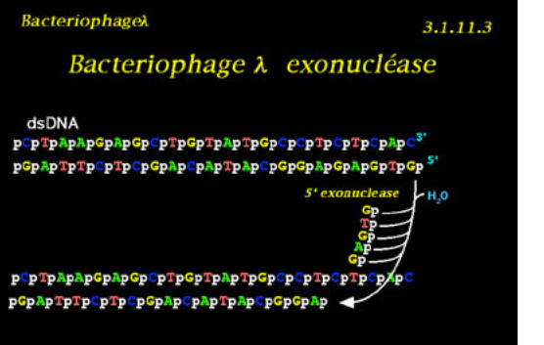
L’exodésoxyribonucléase du bactériophage λ
Est une 5’ →3’ exonucléase qui a comme substrat de l’ADN double brin avec un 5’ phosphate ou un 5’OH.
On la rencontre aussi chez les bactériophages T4 ou T7, et les Mammifères (DNase IV).
Elle est exprimée dans les cultures bactériennes infectées par ces phages.

Slide 14
Les endonucléases ‘E C 3.1.21 à EC 3.1.27)
Coupent un acide nucléique au milieu de la chaîne et génèrent des fragments plus courts.
Certaines coupent l'ADN double brin d'autre l'ADN simple brin, et d’autre dites enzymes de restriction coupent un brin d'ADN bicaténaire dans des sites spécifique de nucléotides : le site de restriction. On parle alors de la digestion de l'ADN..

Slide 15
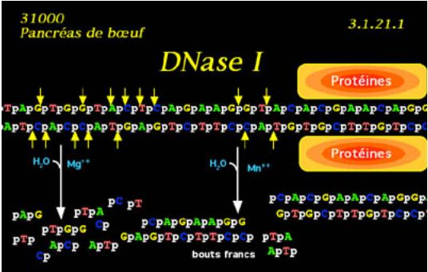
DNase I : ou désoxyribonucléase I
Est l’enzyme de la digestion des ADN chez les animaux.
Coupe préférentiellement les liaisons adjacentes aux nucléosides pyrimidiques d’un ADN double ou simple brin jusqu’à un mélange de nucléotides et d’oligonucléotides.
En présence de Mg2+, elle coupe les liaisons de chaque brin au hasard et de manière indépendante la séquence.
En présence d’ions Mn2+ (10 mM), elle produit préférentiellement des coupures double brin et plus dépendante de la séquence
Utilisée pour l'analyse des sites de liaison protéines –ADN par la technique de foot-printing (empreinte de pas). La protéine liée à l'ADN le protège de l'hydrolyse par cette enzyme
On l’utilise par exemple lorsque l’on veut éliminer l’ADN d’une solution ou pour faire des « nicks » sur l’ADN comme dans la technique de marquage par déplacement de coupure (nick translation)

Slide 16
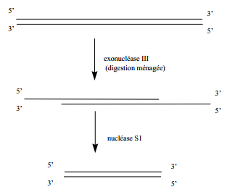
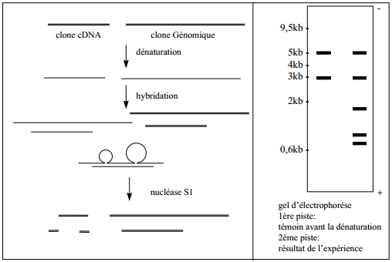
Nucléase S1 :
C’est une est une métalloprotéine (PM: 32000 Da) produite par Aspergillus oryzae.
Elle agit en milieu acide (pH 4-4.3) en présence d'ion Zinc (Zn++) et dégrade principalement l’ADN et l’ARN simple brin, bien qu’à des concentrations élevées elle agisse aussi sur les hybrides.
Utilisée pour faire des bouts francs aux extrémités des fragments d’ADN double brin.
Utilisée pour cartographie de la structure d’un gène, de sa composition en intron et exon.

Slide 17
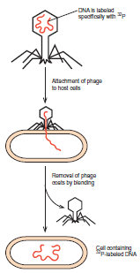
Les enzymes de restriction
Sont des enzymes bactériennes participant à un mécanisme de défense des bactéries vis-à-vis des virus : système de restriction-méthylation.
Elles catalysent la coupure de l’ADN non méthylé au niveau ou à proximité d’une séquence particulière caractérisés par une séquence spécifique de nucléotides (site de restriction) et génèrent des fragments de restriction de taille variables, présentant à leurs extrémités des bouts francs (deux brins d’égale longueur) ou bouts collants (un brin plus long que l’autre de quelques nucléotides)

Slide 18
Classes d’enzymes de restriction
Il existe trois grandes classes d’enzymes de restriction isolées des bactéries (type I, II et III)
Les enzymes de restriction de Type I :
Ne coupent pas au niveau du site de reconnaissance, mais plus loin (plusieurs 1000pb ou plus).
Digèrent l’ADN au hasard et sont action nécessite la présence de Mg++, d’ATP comme cofacteur et de Sadénosyle-méthionine.).
Les enzymes de restriction de Type III :
Reconnaissent une séquence d'ADN spécifique et coupe après de 25 pb.
Ne sont pas utilisés en biologie moléculaire car ils la coupure est ATP dépendante, et il ont une activité de méthylation
Les enzymes de restriction de Type II :
Reconnaissent des séquences le plus souvent palindromiques et libèrent des extrémités 5’ phosphate et 3’ OH

Slide 19
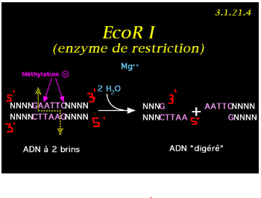
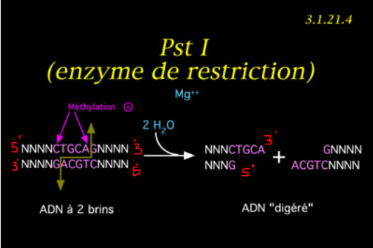
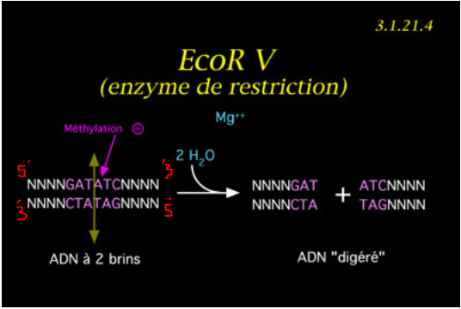
Les enzymes de restriction de Type II :
Donnent soit des extrémités cohésives soit des extrémités franches.
- Eco RI reconnaît et coupe la séquence G/AATTC (5' sortante)
- Pst I reconnaît et coupe la séquence CTGCA/G (3' sortante)
- Eco R V reconnaît et coupe la séquence GAT/ATC ce qui donne des extrémités franches

Slide 20
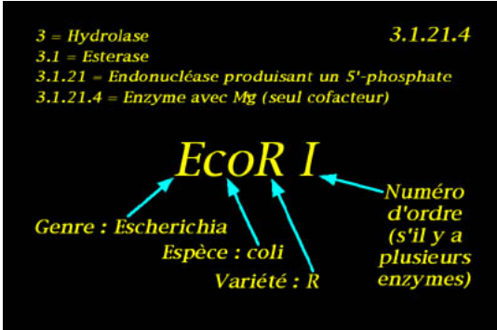
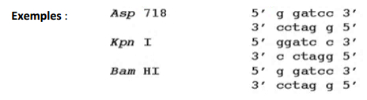
Nomenclature des enzymes de restriction
Le nom des enzymes de restriction provient de la bactérie dont elles ont été isolées.
Par exemple EcoRI provient
Escherichia coli
Souche R, le
I signifie que c'est la 1er enzyme qui a été découverte
Pour la bactérie, cette enzyme sert à digérer l’ADN des phages qui pourraient l'infecter.
On appelle isoschizomères des enzymes qui reconnaissent et coupent la même séquence mais qui proviennent de deux bactéries différentes

Slide 21
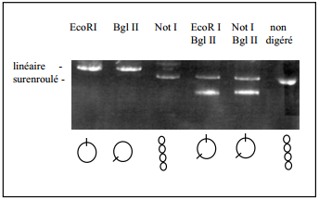
Il faut noter que certaines enzymes de restriction ne reconnaissent pas uniquement la séquence la de l'ADN mais la structure de l'ADN.
C’est le cas notamment de Not I qui ne reconnait pas l'ADN surenroulé.
Si par ailleurs un plasmide surenroulé est incubé en présence de Not I, on n'obtient pas de coupure, par contre s’il est linéarisé on observe la coupure.

Slide 22
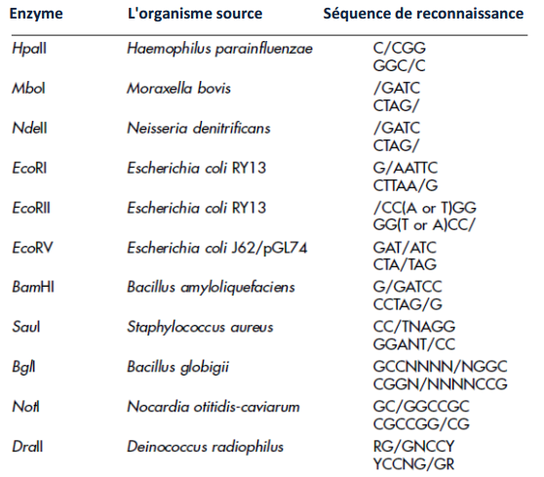
Exemple d’enzymes de restriction de type II
Fréquence de reconnaissent
Les enzymes de restriction reconnaissent 4, 6 ou 8 bases.
Ainsi la fréquence de reconnaissance sera d’autant plus faible que le nombre de bases reconnues est élevé.
Si elle reconnait 4 bases, elle coupera en moyenne tous les 4⁴ bases soit tous les 256 nucléotides.
A la suite de la coupure d'un ADN génomique, on obtient une population de molécules dont la taille moyenne est de 256 pb.
Si elle reconnait 6 bases, elle coupera tous les 4⁶ = 4096 nt
Si elle reconnait 8 bases tous les 65536 nt.

Slide 23
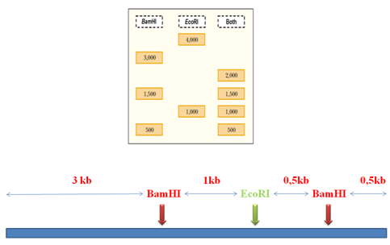
Utilisation des enzymes de restriction.
Il y a deux grands domaines d’utilisation des enzymes de restriction.
1. Cartographie d’un fragment d’ADN :
Faite pour des fragments d’ADN de petite taille tel que les plasmides par détermination des site de coupure des enzymes de restriction sur un gel d'électrophorèse.
2. Construction d’ADN recombinante
Par collage (ligature) de deux fragment de restriction ayant deux extrémités compatibles, c’est à dire présentent les mêmes extrémités cohésives ou des extrémités franches.

Slide 24
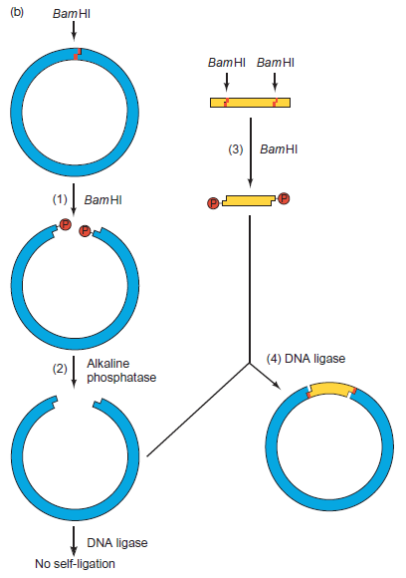
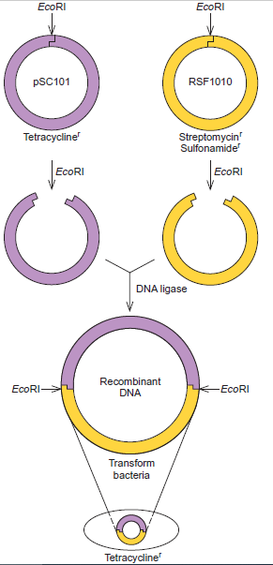
2. Construction d’ADN recombinante
Clonage
Par collage (ligature) de deux fragment de restriction ayant deux extrémités compatibles, c’est à dire présentent les mêmes extrémités cohésives ou des extrémités franches.

Slide 25
Exercice 1:
Une molécule d’ADN linéaire est soumise à l’action de diverses endonucléases de restriction. Les enzymes de restriction BamHI et PstI clivent respectivement les séquences suivantes : 5’-G/GATCC et 5-CTGCA/G.
1. Comment les extrémités générées soit par PstI, soit par BamHI seraient-elles modifiées si les molécules clivées étaient incubées en présences d’une ADN polymérase et les quatre dNTP.
2. Après la réaction de la question b, pourrait-on toujours rejoindre les extrémités BamHI par incubation avec l’ADN ligase de T4 ? Pourrait-on toujours rejoindre les extrémités PstI ?
3. La jonction des extrémités (question c) restaura-t-elle le site BamHI ? Restaura-t-elle le site PstI ?
La digestion de la molécule par PstI donne 3 fragments ayant les tailles suivantes : 0.8, 1.2 et 2.5
La digestion de la molécule par BamHI donne 3 fragments ayant les tailles suivantes : 1.5, 1.7 et 1.3
La double digestion par BamHI et PstI donne les fragments ayant les tailles suivantes : 0.8, 1.2, 0.5, 0.7 et 1.3
-Les produits des digestions enzymatiques sont soumis à une électrophorèse dans un gel d’agarose et ensuite à une analyse par Southern blot avec une sonde moléculaire marquée à son extrémité 5’ par du ³²P qui reconnaît spécifiquement la région 0.8Kb qui se trouve à l’extrémité 5’ de la molécule d’ADN.
4. Donner le profil électrophorétique des produits de la digestion par les enzymes.

Slide 26
Exercice 2:
Vous avez purifié l’ADN et vous désirer localiser les sites de restriction sur cet ADN. Après digestion par EcoRI, vous obtenez les fragments 1, 2, 3 et 4. Après digestion de chacun de ces fragments par HindII, vous constatez que le fragment 3 donne deux sous fragments (31et32) et que le fragment 2 en donne trois (21,22 et 23). Après digestion de la molécule entière par HindII, vous récupérez quatre fragments : A, B, C et D. Lorsque ces fragments sont traités par EcoRI, le fragment D produit les fragments 1 et 31, le fragment A produit 32 et 21 et le fragment B produit 23 et 4. Le fragment C est identique à 22.
-Dessinez la carte de restriction de ce segment d’ADN.

Slide 27
Exercice 3:
Construire la carte de restriction d'un plasmide circulaire en utilisant les données suivantes.
- schématisez le profil électrophorétique des résultats obtenus.
- schématisez les sites de restriction sur la molécule d’ADN
Enzyme de restriction | Longueur de fragments (kb)
EcoRI HaeII PstI EcoRI et HaeII EcoRI et PstI HaeII et PstI | 4.0 1.6, 2.4 1.9, 2.1 0.7, 1.6, 1.7 0.8, 1.3, 1.9 0.6, 0.9, 1.0, 1.5

Slide 29
Exercice 4:
Une molécule d’ADN circulaire (5 Kbp) est soumise à l’action des divers endonucléases de restriction. Les produits des digestions enzymatiques sont soumis à une électrophorèse dans un gel d’agarose. Les résultats sont comme suit :
- la digestion par une enzyme EcoRI donne une bande d’environ 5000 pb.
- la digestion par une enzyme HindIII donne deux bandes (4000 bp et 1000 pb).
- la digestion par les deux enzymes EcoRI est Hind III à la fois donne 3 bandes, les tailles des fragments d’ADN générés par l’action des ces deux enzyme sont 1000 pb, 820 pb et 3180 pb.
- schématisez le profil électrophorétique des résultats obtenus.
- schématisez les sites de restriction sur la molécule d’ADN.

Slide 30
Les RNases
C’est des hydrolases qui coupent les ARN.
Sont des enzymes extrêmement stables et difficile à inactiver par autoclavage car le plus souvent, elle se renaturent après un chauffage à 100°C, cette propriété complique le travail avec les ARN vu qu’il est difficile de purifier l’ARN sans trace de RNAse.
Tout de même il existe des inhibiteurs des RNases qui facilitent les expériences avec des ARN.
Ils sont soit des détergents comme le SDS (laurylsulfate de sodium), soit des protéines la RNasin® qui est une protéine de 50 kDa qui interagit avec la RNases et l’inhibe et ce avec une stœchiométrie 1:1 et une constante de dissociation de 10⁻¹⁶ M .

Slide 31
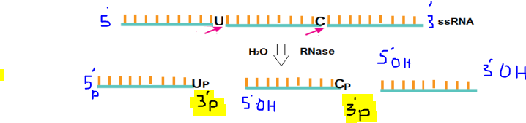
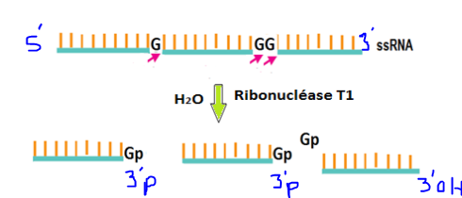
RNAse A ou Ribonucléase A:
Enzyme de la digestion des ARN chez les animaux.
Active sur l’ARN simples brin et inactive sur l'ARN double brin
Coupe préférentiellement après les résidus pyrimidiques (C, U)
Hydrolysent la liaison entre le phosphate et le carbone 5’ du nucléotide suivant et donnent un mélange d'oligonucléotides se terminant tous par une pyrimidine estérifiée par un phosphate en 3' (3' phosphate).
RNase T1 ou Ribonucléase T1
produite par Aspergillus oryzae elle à 11KDa
Hydrolyse spécifiquement des ARN simple brin en rompant les liaisons 3’-5’ phosphodiester en aval des GMP, et donnent après hydrolyse une guanosine 3’-phosphate ou un oligonucléotide se terminant par une guanosine 3’-phosphate.

Slide 32
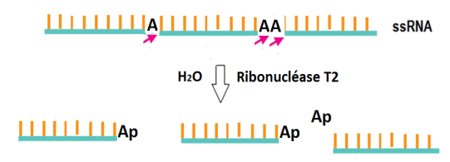
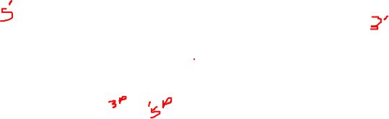
Ribonucléase T2
Produite aussi par Aspergillus oryzae, elle a un PM de 36000 Da.
Hydrolyse spécifiquement les ARN simple brin en rompant les liaisons 3'-5' phosphoester
en aval de l'adénosine (AMP)
L’ RNAse A , l’RNase T1 et la Ribonucléase T2 sont utilisées pour dégrader l’ARN, pour séquencer directement l’ARN ou pour couper les fragments d’ARN non hybridés à de l’ADN.
Elles peuvent également être utilisées comme sondes de structure (ne digèrent le nucléotide ou la région concernée que s’il est sous la forme simple brin).

Slide 33
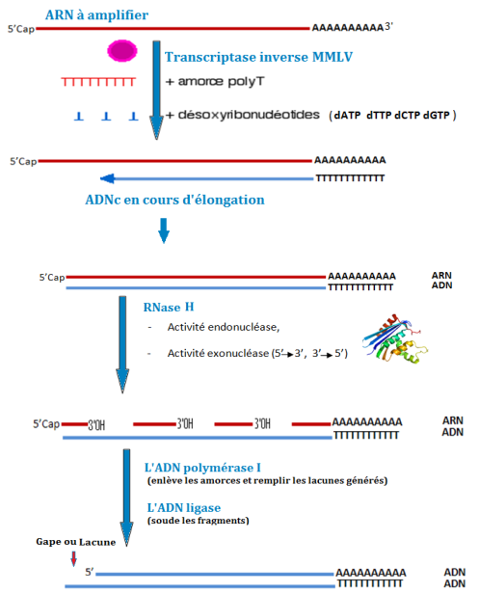
RNAse H ou La ribonucléase H:
Hydrolyse le brin d'ARN dans un double brin hybride ADN:ARN et libère des extrémités 3'-OH et 5'-phosphate
L’RNAse H n'hydrolyse ni l'ARN simple ni l’ARN double brin.
Elle est utilisé pour éliminer l’ARN après avoir fabriqué un premier brin de cDNA à l’aide de la reverse transcriptase.

Slide 34
Les polymérases
C’est des enzymes qui synthétisent les acides nucléiques de 5' vers 3' en utilisant des nucléotides triphosphates. L’énergie est fournie par les nucléotides triphosphates entrants.
Dans les ADN polymérases on distingue:
Les ADN polymérases ADN dépendantes (ou ADN polymérases)
Les ADN polymérases ARN dépendantes (ou reverse transcriptases)
Les ADN polymérases n’ayant pas besoin de matrice (les terminal transférases).

Slide 35
  ADN polymérase ADN dépendante
Synthétisent de l'ADN en prenant comme matrice de l'ADN
Elles ont besoin d'une amorce (primer) ou une base déjà hybridée.
Toutes les ADN polymérases ont : une activité de polymérisation de 5’ vers 3’ et une activité terminal-transférase
Certaines ont une activité 3’5’ exonucléase, de correction, une activité 5’3’ exonucléase qui fait une digestion de 3' vers 5' du fragment d'ADN.
Les DNA polymérases utilisées en biologie moléculaire sont des enzymes de réparations d’ADN.
Elles ont une faible processivité (synthétisent une vingtaine de nucléotides à la suite et se décrocher de l’ADN et une autre prend le roulet
Ces polymérases font des erreurs, ainsi la polymérisation est bloquée et l’activité 3’5’exonucléase retire le nucléotide mal apparié et le corrige pour la polymérisation continue.
Une activité terminal-transférase consiste à incorporer sur double brin des nucléotides de préférence une adénine sortante en 3’. Ce nucléotide ajouté est aussi retiré par l’activité 3’5’ exonucléase.

Slide 36
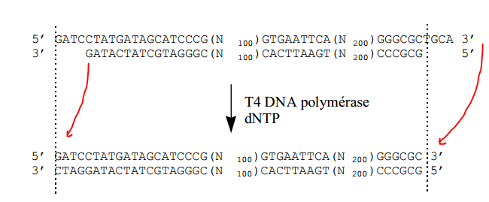
    1. ADN polymérase I d’E. coli (la Klenow) :
C’est une enzyme de 100 kDa qui a une activité 5'-3' polymérase, une activité 3'-5' exonucléase (activité de correction) et une activité 5'-3' exonucléase.
L’activité 5'-3' exonucléase est souvent gênante et en 1970, Klenow et Henningsen l’ont enlevée et ont obtenu le fragment « Klenow » de 76 kDa, qui garde l'activité polymérase et l'activité 3'-5' exonucléase.
Depuis, ce grand fragment est obtenu par expression d'un gène coupé.
    T4 et T7 ADN polymérases :
Elles ont les mêmes activités que la Klenow (5’-3’ polymérase et 3’-5’ exonucléase), sauf que l’activité exonucléase de la T4 est plus importante que celle de la Klenow.
On l’utilise pour rendre franches des extrémités sortantes, qu’elles soient 5’ sortantes en utilisant l’activité de polymérisation ou 3’ sortantes en utilisant l’activité exonucléase.

Slide 37
1.2. Les ADN polymérases thermostables
1.2.1. La Taq ADN polymérase de Thermus aquaticus
1.2.2. La Pfu et la Pwo DNA polymérase :
1.2.3. La Vent ADN polymérase
1.2.4. La KOD1 DNA polymérase :

Slide 38
La Taq ADN polymérase de Thermus aquaticus
A les activités 5'-3' polymérase, 5'-3' exonucléase et une terminal transférase efficace.
Dépourvue d'activité 3'-5' exonucléase,
Le taux d'erreurs est d'environ 10⁻⁵.
KlenTaq ou Titanium®Taq (Clontech)
C’est la Taq polymérase au quelle on a enlevé l'activité 5'-3' exonucléase d'une manière analogue à celle de l’ADN polymérase I de E. coli pour obtenir la Klenow.
Cette polymérase est plus efficace que la Taq ADN polymérase et les produits d’amplification sont plus faciles à insérer dans un vecteur de clonage

Slide 39
1.2.2. La Pfu et la Pwo DNA polymérase :
Elles proviennent de Pyrococcus furiosus, et Pyrococcus woesei resectivement isolées des sources géothermiques en Italie
ont les Activités 5'-3' polymérase et 3'-5' exonucléase mais pas d'activité 5'-3' exonucléase. L’activité 3'-5' exonucléase dite correctrice permet de diminuer le taux d’erreurs à 10-6 par base dupliquée.
1.2.3. La Vent ADN polymérase
Provient de Thermococcus littoralis et a les activités 5’-3’ polymérase et 3’-5’ exonucléase.
L’ activité 3’-5’ exonucléase a été retirée pour permettre une meilleure amplification.
1.2.4. La KOD1 DNA polymérase :
Elle a été isolée de l'archaebactérie Thermococcus kodakarensis.
Elle a les activités 5'-3‘ polymérase et 3'-5' exonucléase.

Slide 40
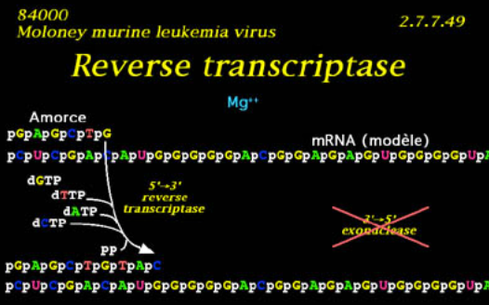
2) ADN polymérase ARN dépendante : reverse transcriptase
Issues de rétrovirus.
Fabrique de l ADN à partir d’un ARN
Elle a uniquement une activité 5’3’ polymérase (pas de correction d'erreur)
L’utilisation principale de cette enzyme est la synthèse d’ADN complémentaire (ADNc) à partir des ARN messagers en présence d’une amorce hybridée.
Pour améliorer la synthèse et obtenir de longs cDNA on peut ajouter des stabilisateurs de protéines tels que le tréhalose (170 mM) et le sorbitol (750 mM)
Les amorces qui peuvent être utilisées sont :
Un oligo dT dans ce cas on obtient une population d’ADNc.
Une amorce spécifique à une séquence présente sur un ARN, on obtient alors des ADNc de séquence unique correspondant à un seul gène à partir d’ARN de cellules eucaryotes
Une amorce au hasard, on obtient alors une population d’ADNc dont l’extrémité 5’ est variable

Slide 41
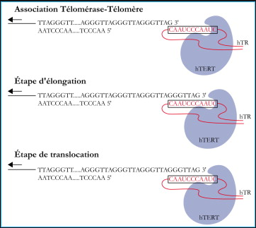
Terminal transférase:
C’est une enzyme rare, qui n'a pas besoin de matrice pour ajouter des nucléotides à l'extrémité du brin d'ADN. Elle ajoute des nucléotides en 3' en présence de dNTP et si on veut en ajouter qu'un seul, on ajoute un ddNTP.
Cette enzyme est utilisée pour ajouter une queue homopolymérique ou une extrémité cohésive à l'extrémité 3' du brin d'ADN.
Les télomérases
C’est des ribonucléoprotéines qui ajoutent de motifs répétés de séquence TTAGGG à l'extrémité des chromosomes.
L'ARN présent dans la télomérase sert de matrice pour la synthèse de l'ADN, donc la télomérase a donc une activité reverse transcriptase.
La plupart des cellules somatiques n'ont pas d'activité télomérase et le chromosome se raccourci peu à peu alors que les cellules embryonnaires, les cellules souches ou les cellules cancéreuses ont cette activité.

Slide 42
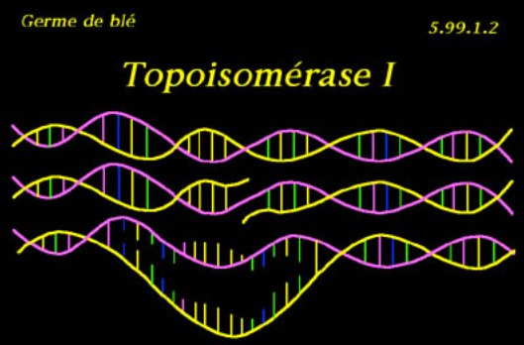
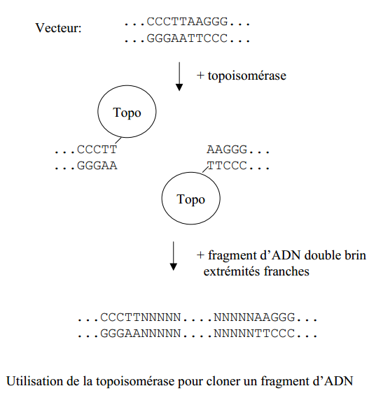

Les topoisomérases
Elle modifie l’enroulement des deux brins en hydrolysant un brin de l’ADN en 3' de la séquence (C ou T) CCTT en formant un 3’ phosphate-enzyme et un 5’ OH. Elle reforme ensuite la liaison phosphodiester.
Si on ajoute deux séquences (C ou T)CCTT sur les deux brins et à proximité, on a coupure des deux brins, la topoisomérase reste attachée par une liaison covalente au brin d’ADN.
En présence d’un fragment d’ADN, elle peut reformer la liaison à condition que la séquence du fragment d’ADN soit 5’OH

Slide 43
Les ligases
Sont des enzymes capables de reconstituer la liaison phosphoester entre le carbone 3’-OH et le phosphate-5’ de deux nucléotides voisins sur un brin de DNA
Il y a plusieurs ligases utilisées en biologie moléculaire
1. T4 ADN ligase
Elle ligue de l’ADN double brin par la formation d'une liaison phosphodiester entre un 3' OH et un 5' phosphate, elle a besoin d'ATP et d’ions divalents.
Elles sont utilisées dans ligature d'extrémités franches d'extrémités cohésives de fragments de restriction.
Les extrémités à liguer doivent être générées par la même ou bien par enzymes différentes qui génèrent des extrémités cohésives compatibles
Dans le cas d’extrémités franches, la ligation est souvent effectuée à 15-20°C pendant 4 à 16 heures pour favoriser l’interaction entre les extrémités.
Si les deux extrémités sont déphosphorylées, la ligation ne peut avoir lieu, par contre si une seule est déphosphorylée, la ligation a lieu sur un des deux brins, l'autre reste avec un nick.

Slide 44
La Taq ADN ligase
A la même activité que la T4 ADN ligase, mais elle nécessite du NAD à la place de l’ATP. Elle est plus stable et fonctionne à 45°C.
3. T4 ARN ligase
Catalyse la jonction entre un 5' phosphate d'un ARN ou d'un ADN simple brin avec un 3' OH (ions divalents et ATP)
4. ADN ligase d’E. coli
spécifique des fragment d’ADN double brins ; elle est inefficace pour liguer des extrémités franches ou pour liguer de l’ARN.

Slide 45
Les kinases et phosphatases
Les kinases (exemple : T4 polynucléotide kinase) sont utilisées pour le marquage de l'extrémité 5' de l'ADN et des oligonucléotides en transferant le phosphate en γ de l'ATP sur le 5'OH de l'ADN (double ou simple brin) ou sur l'ARN.
Les phosphatases catalysent le retrait du phosphate en 5'. Ces enzymes sont utilisées pour déphosphoryler les vecteurs de clonage avant de liguer un insert pour éviter sa recircularisation.
Il y a deux phosphatases qui sont utilisées.
1. La phosphatase alcaline bovine (CIP)
La plus utilisée. Elle est thermolabile, inactivée à 65°C/ 1 heure et nécessite le zinc et un pH comprit entre 9 et 10 pour fonctionner
2. La phosphatase alcaline de crevette (SAP)
Elle est moins stable que la CIP (inactivée à 65°C /15 mn) mais n’a pas besoin de zinc pour être active, donc peut être utilisée dans la plupart des tampons compatibles avec les enzymes de restriction.

Slide 46
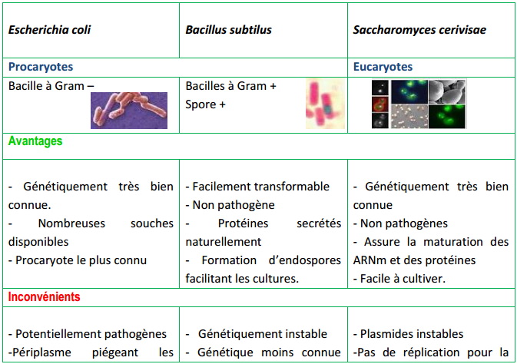
Les cellules hôtes
Peuvent être des cellules procaryotes ou eucaryotes non pathogènes, bien connus (génome entièrement séquencé), capable d’incorporer l’ADN tout en ayant les enzymes appropriées pour la réplication du vecteur et une culture stable et rapide dans un milieu de culture peu onéreux.

Slide 47
Les vecteurs de clonage
C'est un morceau d'ADN capable de s’ auto-répliquer en utilisant les enzymes présents dans la cellule hôte
Son rôle est de transporter l'ADN d'intérêt dans un site spécifique sans que cela affecte sa propre réplication (d'où le nom de vecteur).
Ils peuvent être des plasmides, des virus ou de petits chromosomes.

Slide 48
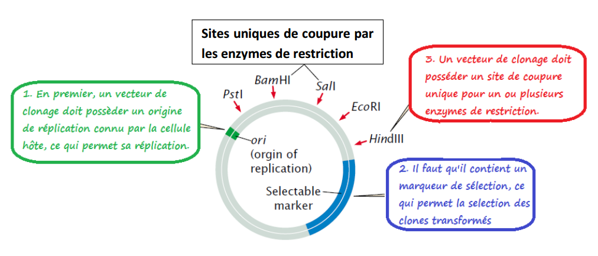
1) Les plasmides
Sont de petites molécules d'ADN double brin de 1 à 300 kb, extra chromosomiques, circulaires et doués d’une réplication autonome qu'on trouve dans les bactéries.
Ils contiennent des gènes codants pour la résistance aux antibiotiques, aux métaux lourds
la gradation de composés aromatiques, la production de toxines et d’antibiotiques.
Bons vecteurs de clonage chez les bactéries car qu’ils se multiplient en nombre de copies important et sont aisément purifiables par l’utilisation des marqueurs de sélection (résistance aux antibiotiques) permettant l’identification des bactéries recombinantes (transformées).

Slide 49
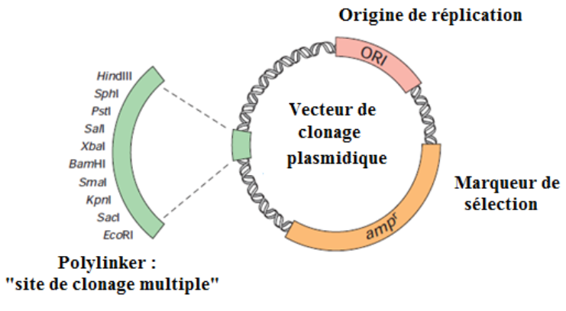
Les parties essentielles
Les parties accessoires
Promoteurs d’ARN polymérases T3 ou T7 pour faire des sondes ARN, des ARNc qui pourront être traduit in vitro et des ARN anti-sens.
Un polylinker est un fragment d’ADN double brin contenant un ou plusieurs sites de restriction uniques dans le vecteur, les uns à la suite des autres
Gène codant le peptide α de la β-galactosidase.

Slide 50
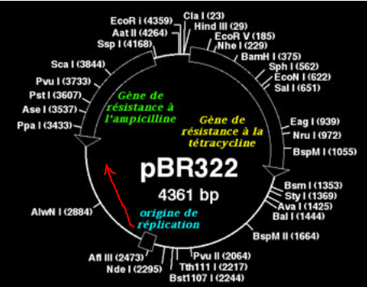
Les vecteurs de clonage de première génération
Le plasmide pBR322
Construit par génie génétique en rassemblant les éléments intéressants des plasmides naturels et en augmentant le nombre de sites uniques de coupure par les enzymes de restriction.
Possède une vingt sites de restriction uniques,
Capable d’intégré un fragment d’ADN qui peut aller jusqu’à 10kpb pas plus,
Facilement transférable par transformation ou par électroporation.
C’est est un ADN circulaire double brin de 4361 paires de bases.
Il contient:
une origine de réplication (2535)
un gène de résistance à la tétracycline (tet^{r} 86-1276)
un gène de résistance à l’ampicilline (amp^{r} 4153-3293) qui code pour une β-lactamase.
Le site BamH I (position 375) est localisé au début du gène tet^{r}.
L’ajout de chloramphénicol dans la culture inhibe la réplication bactérienne mais pas celle du plasmide. Ainsi sa production peut aller de 20 jusqu’à 1000 ou 3000 copies par cellule)

Slide 51
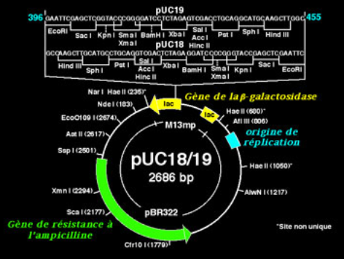
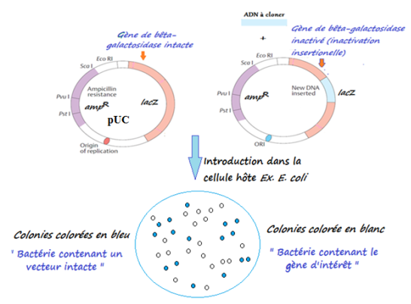
Les Vecteurs de clonage de seconde génération
Sont des petits plasmides d’environ 2700pb,
Plus puissants que pBR322 et sans cesse croissantes
C’est le cas de la famille pUC
Les plasmides pUC18 et pUC19
ADN circulaires double brin de 2696 pb
construits à partir de pBR322 (2250 pb) et du bactériophagr M13 (446 pb).
Insertion d'un fragment d'ADN (< 10 kb)
La partie issue pBR322 contient le gène amp^{r} et la partie issue de M13 contient le promoteur du gène lacZ suivi d’une séquence modifiée comprenant un polylinker
Sur un milieu gélosé contenant le X-gal dont l’hydrolyse donne une couleur bleu, indiquant la production de β-galactosidase, les colonies résistantes à l’ampicilline et de couleur blanche sont donc transformées par le vecteur recombinant.

Slide 54
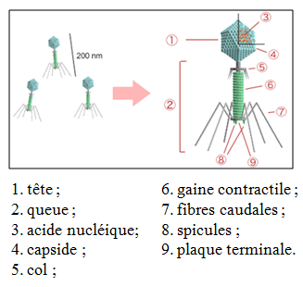
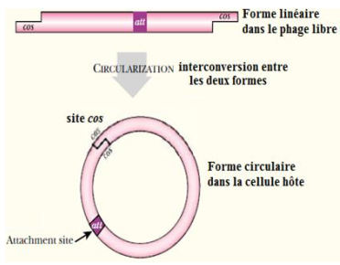
Les phages
Sont des virus n'infectant que des bactéries.
Deux phages sont très utilisés: le phage λ (lamba), le phage M13 et des phages dérivés de ces deux phages).
Les séquences de ces phages utilisés comme vecteurs sont connues (40 à 50 kb d’ADN double brin).
Les extrémités de cet ADN sont simples brins sur une longueur réduite, et complémentaires l’une de l’autre et surtout formant des extrémités cohésives, appelées séquences cos (pour cohésives).

Slide 55
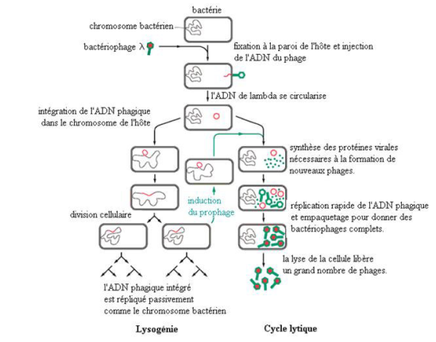
Le bactériophage λ
C'est un virus d’E. coli, découvert par E.M. Lederberg en 1950
l'ADN de ce phage est linéaire et double brin de 48502 pb.
Les extrémités 5' de cet ADN sont simple brin et complémentaire sur une longueur de 12 nts de telle sorte que l’ADN du phage peut devenir circulaire et forment un site cos qui comporte éléments important pour la réplication et l'encapsidation de bactériophage λ.
Se multiplie selon deux modes possibles: soit par multiplication lytique, soit par multiplication lysogénique.

Slide 56
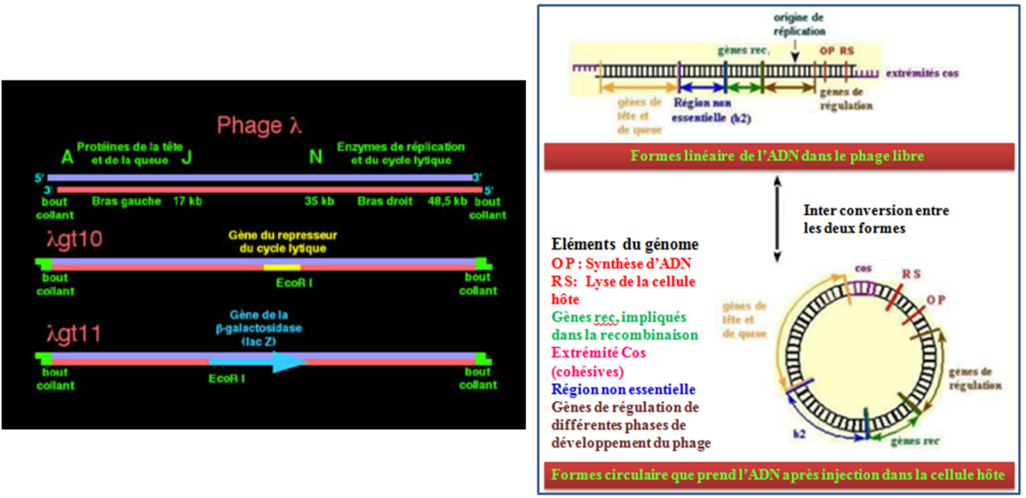
La suppression du gène du répresseur du cycle lytique dans la partie centrale, favorise la réplication du phage et l’insertion d’un fragment d'ADN de remplacement d'une taille équivalente de 9 kb à 23 kb tout en ajoutant le gène de la β-galactosidase après le gène J (λ gt11)

Slide 57
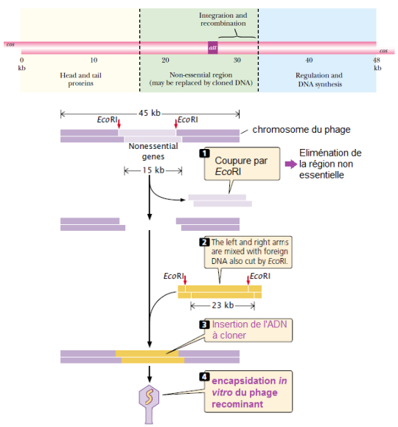
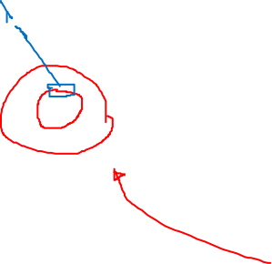
Le bactériophage λ utilisé comme vecteur d'insertion

Slide 58
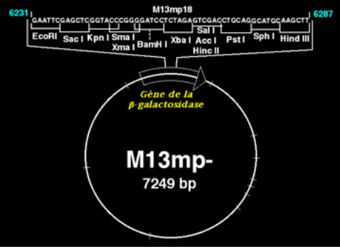
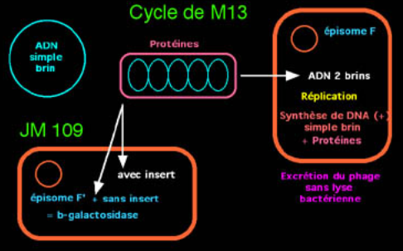
Bactériophage M13
Un est petit virus d’E. coli,
Constituée d’une membrane entourant un ADN simple brin positif (brin+) et circulaire de 6,4 kb.
La transfection des bactéries par M13 et l’expression du virus dépendent de la présence d’un chromosome surnuméraire bactérien (épisome F’) qui permet le cycle normal du phage : synthèse d’un brin d’ADN complémentaire (brin -), réplication et en fin de cycle synthèse spécifique d’un seul des deux brins de l’ADN (brin +) qui sera pourvu d’une membrane et sécrété hors de la cellule.
En absence de l’épisome F’, l’ADN du phage s’incorpore sous la forme d’un ADN double brin capable d’exprimer les gènes qu’il contient ou qu’on a inséré dans sa structure, par exemple la β-galactosidase. C’est le principe de construction de Puc 18/19
Les bactéries avec l’épisome F’ sont des variétés commercialisées pour permettre l’expression des gènes clonés dans le phage M13.

Slide 59

Les vecteurs qui dérivent du phage M13 peuvent être utilisés :
- Pour séquencer des fragments d'ADN même de séquences inconnues par la technique de
Sanger.
- Pour le clonage des fragments d'ADN de taille jusqu'à 36 kb (six fois plus grand que l'ADN viral)
- Pour la transfection des cellules compétentes d’E. coli par les deux formes (MC, BC [RF]).
- Dans la mutagénèse dirigée.
Le T dans le type sauvage devient un C après réplication de type mutant

Slide 60
Avantages et inconvénient des phages :
Avantages:
- La taille des fragments d’ADN insérables est supérieure à celle des plasmides.
- La possibilité d'empaqueter in vitro l'ADN phagique nu recombinant dans les têtes de phage.
- Il a une capacité d'infection (transfection) de l'hôte très rapide.
- Le nombre de copies par cellule étant considérable.
- Le rendement de cette transfection est très supérieur à ce qui est obtenu lors de la transformation de la bactérie par les plasmides.
Inconvénients:
- Nombre de sites de restriction restreints dans le génome des phages.
- Obligation d’empaqueter l’ADN.
- Contraintes de taille pour l’ADN à insérer.

Slide 61

Les cosmides
Sont des vecteurs artificiels obtenues on ajoutant deux extrémités cos à un plasmide.
La partie plasmidique comporte une origine de réplication, des sites de restriction permettant l’insertion d’ADN étranger et un gène de résistance aux antibiotiques (ampicilline
Les extrémités cos du phage λ permettent au cosmide d’être empaqueté dans la tête d’un virus et de sélectionner les recombinants avec de grands inserts (45 kb).
Pour qu'il soit encapsidé, l’ADN étranger à insérer doit être de 32 à 47 kb.

Slide 62

Après encapsidation in vitro, la particule virale formée peut infecter une cellule hôte appropriée.
L'ADN du cosmide recombinant injecté se circularise à l'intérieur de la cellule comme un ADN de phages et se réplique comme un plasmide, sans exprimer les fonctions du phage
A la fin les cellules transformées sont sélectionnées sur un milieu contenant de l’antibiotique (ampicilline).

Slide 63
Phagemide (Plasmide + M13)
Utilisés pour cloner de grand fragment d'ADN et la manipulation des gènes
Est un plasmide qui contient l'origine de réplication du bactériophage M13.
La région de M13 contient le site de coupure de la protéine du gène II pour l’initiation de la réplication en rolling circle, une séquence suffisante pour le packaging de l'ADN simple brin dans les particules du phage, une séquence utile pour la synthèse du brin -, et une séquence de terminaison, site de coupure de l’ADN simple brin et site de recircularisation par la protéine du gène II.
Le M13 produit toutes les protéines pour la réplication en simple brin et l'encapsidation si bien que les deux ADN, du M13 et du plasmide sont encapsidés.
On les cultive comme des plasmides mais si on veut du simple brin on infecte la bactérie avec un autre M13.
En purifiant le virus on obtient les deux ADN. Pour obtenir une plus grande quantité de simple brin du plasmide par rapport à celui du phage on utilise un phage muté dans la zone de coupure par la protéine du gène II comme le M13K07. On appelle ces phages « phages Helper ». Ils ne peuvent pas eux-mêmes être encapsidés.

Slide 64

Exemple le phagemide pYW01
Les composantes de phagemide pYW01 dans le sens des aiguille d’une montre sont:
ppsp, promoteur de la protéine de choc phagique;
pelB, codant pour une séquence signal de protéine PelB;
MCS, cassette de clonage multiple;
c-myc tag, une étiquette peptidique commune; C-gIII, domaine C de gIII;
f1 ori, l'origine de réplication du phage f1 pour la génération d'ADNsb pour l’empaquetage dans les particules de phagémide;
CmR, cassette de résistance au chloramphénicol;
colD ori, l'origine du plasmide colD de réplication.

Slide 65


Les BAC (Bacterial artificial chromosome)
Sont fabriqués en utilisant la particularité des bactéries HFR qui transfère souvent une partie du chromosome bactérien d'une cellule donatrice à une cellule réceptrice après l'intégration au chromosome.
Ils sont construits à partir du plasmide
Leur taille est d’environ 100 kb, et ont la capacité d'insérer jusqu'au 300 kb
Contiennent une petite fraction du plasmide F, un polylinker, un gène de résistance au chloramphénicol cat comme marqueur de sélection, une origine de réplication et rep E qui sont nécessaires à la réplication et des régulateurs de la réplication (sop B, sop A) pour maintenir un faible nombre de copies.
L'hôte typique d'un BAC est une souche d’E. coli, à laquelle on a enlevée les systèmes de recombinaison, de modification et de restriction de la souche sauvage pour empêcher la recombinaison et les réarrangements de l'ADN cloné du BAC avec le chromosome de l'hôte et la destruction du BAC.

Slide 66

Les YAC (yeast artificial chormomosome)
Sont dérivés des chromosomes de Saccharomyces cerevisiae.
Ils ont une taille d'environ 10kb, et peuvent recevoir des inserts de 200 jusqu'au 2000 kb).
Ils contiennent une origine de réplication, un centromère pour la ségrégation lors de la mitose, deux télomères pour la réplication de l'ADN aux extrémités du chromosome, un polylinker (site de clonage multiple MCS) et un Marqueur de sélection
Ces vecteurs ont été principalement utilisés pour réaliser des clonages positionnels (recherche de la position dans le génome d'une séquence nucléotidique (gène, séquence régulatrice, etc.) responsable d'un trait observable) mais cette application est aujourd’hui abandonnée car elle est difficile à réaliser et qu’il y avait trop de recombinaisons et de réarrangement de l'ADN cloné

